Slide 1
生產與作業管理-期末報告
鐵男食堂
第四組 成員
企碩一甲 林則宇
企碩一甲 李玟萱
醫管一甲 林宏昇
資管一甲 蔡昀橋

Slide 2
AGENDA
基本資料
產業現況
產品介紹
組織架構圖
營運流程(毎日營運、點餐、生產)
目前面臨的問題
問題解析
建議方案
結論

Slide 3
鐵男食堂基本資料
基本資料 | 內容
負責人姓名 | 蔡高斌
營業（稅籍）登記地址 | 高雄市 鼓山區臨海二路32-2號
資本額 | 600,000元
組織種類 | 合資
設立日期 | 102/03/10
平均月營業額 | 25萬元(新台幣)
員工人數 | 4人(含負責人)
營業時間 | 週一至週日 上午11點到晚上8點30

Slide 4
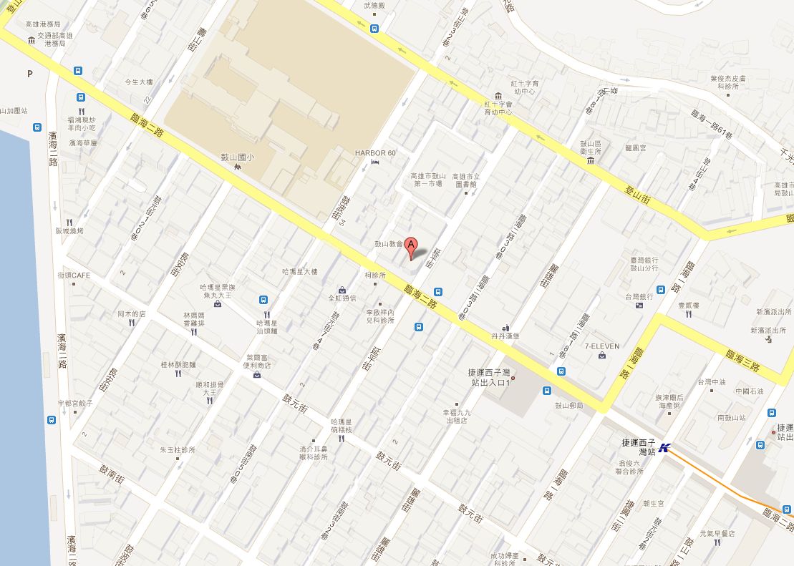
鐵男食堂簡介-地理位置
地址：高雄市鼓山區臨海二路32-2號

Slide 5
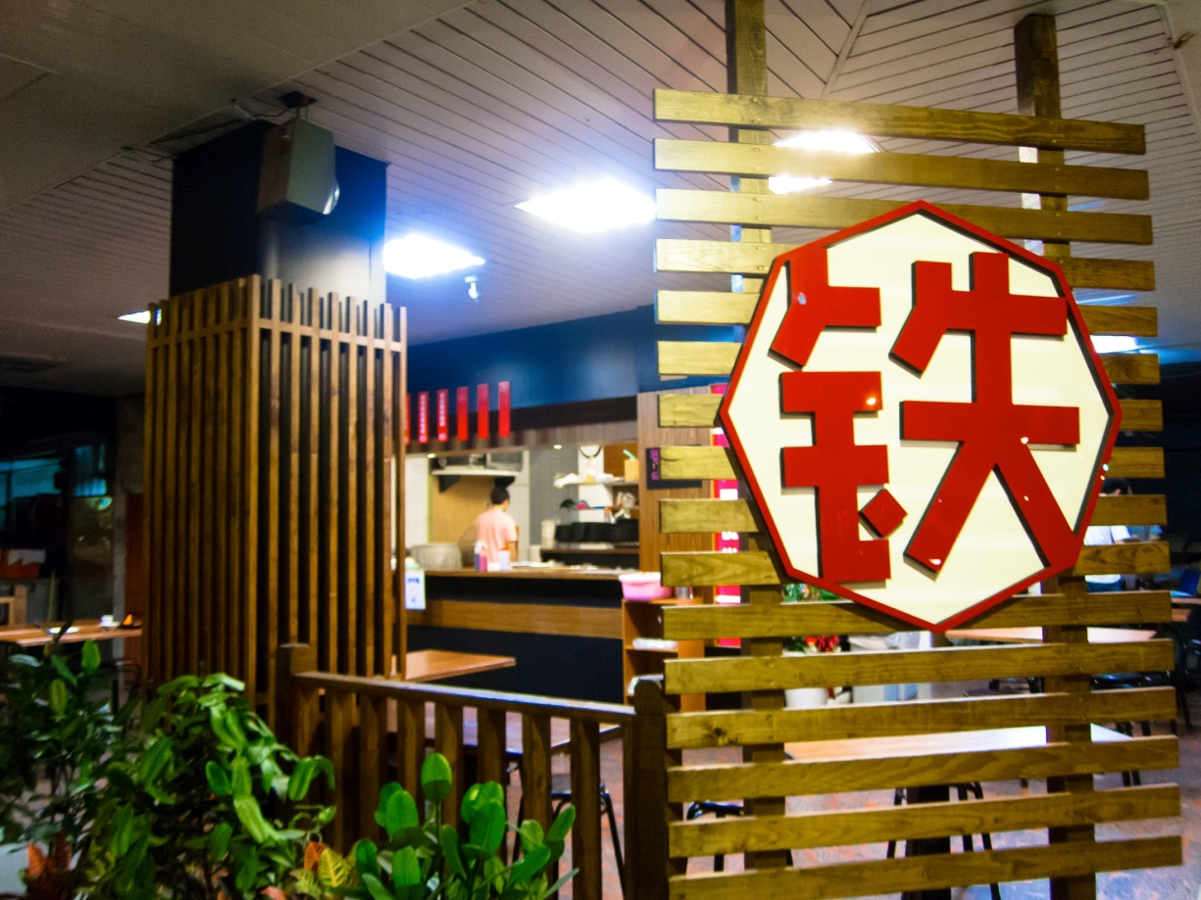
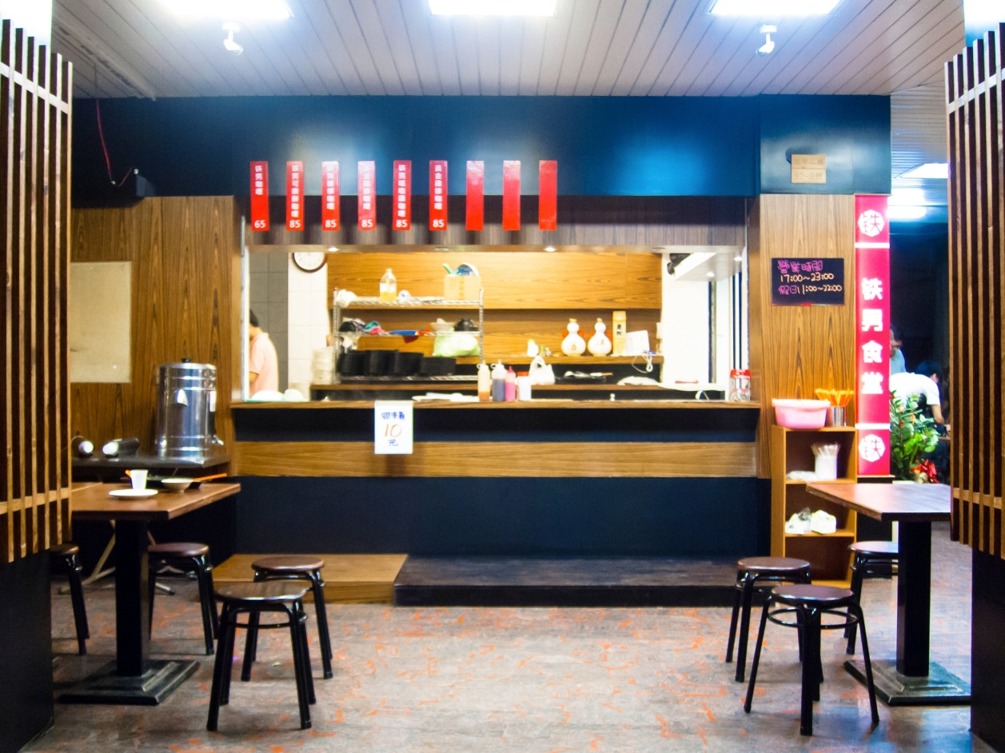
鐵男食堂簡介-店家外觀

Slide 6
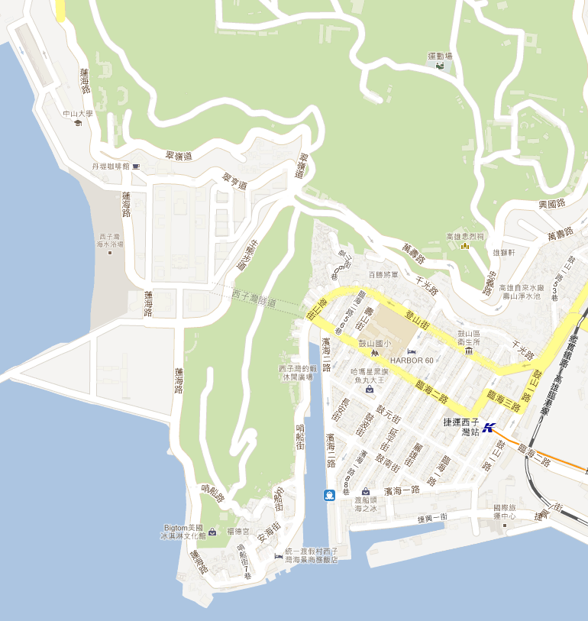
產業現況
產業現況 | 說明
地理位置 | 中山大學旁哈碼星周邊
鄰近地區人口數 | 14000人左右(中山大學學生＋居民)
服務內容 | 中式餐點
消費價位 | 100元以內
鄰近地區同質店家數量 | 約60家

Slide 7
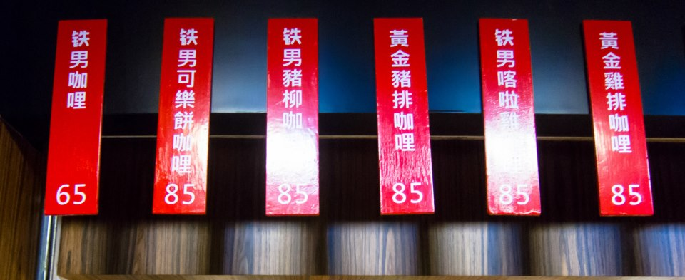
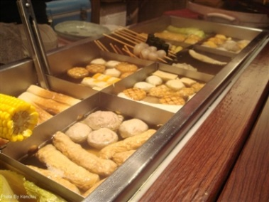
產品介紹
鐵男咖哩
鐵男可樂餅咖哩
鐵男豬柳咖哩
黃金豬排咖哩
鐵男喀啦雞咖哩
黃金雞排咖哩
蔬菜咖哩
關東煮

Slide 8
組織架構圖
老闆、合夥人
廚師
工讀生

Slide 9
每日營業流程
到店09:30am
開店
整備店面桌椅
處理食材
備料
點庫存叫貨準備
9:30~10:00
11:00營業
20:00備次日食料
20:30收店
21:00打烊

Slide 10
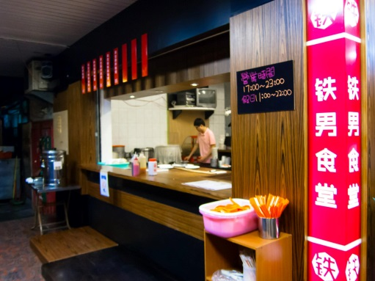
點單流程
自行取單
送交櫃台
先行結帳
櫃台取餐

Slide 11
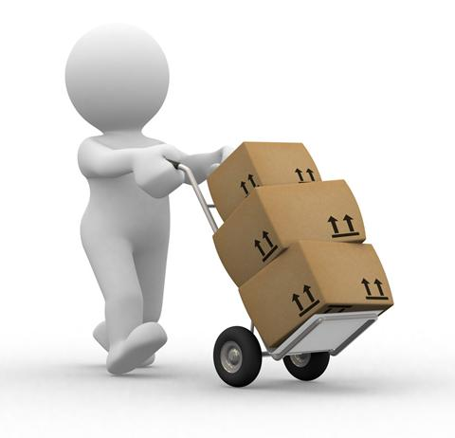
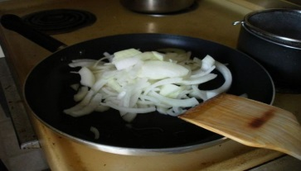
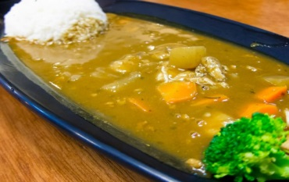
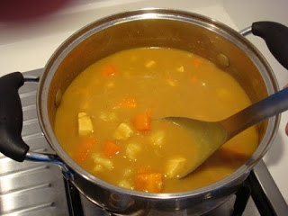
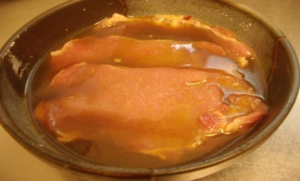
生產流程
進貨
綜合商行VS分開叫貨
備料
蔬果去皮
炒料
洋蔥、絞肉烹調
洗菜
切塊
完成上桌
入鍋
前一晚肉拍打去筋醃漬>6Hrs
同時滾水
咖哩烹煮
悶2hrs
豬排裹粉
油炸
擺盤
調味
煮白飯
豬排咖哩：
熬煮
備料
製作菜捲
中午開始熬菜頭
其餘開店1hrs前
完成
關東煮：

Slide 12
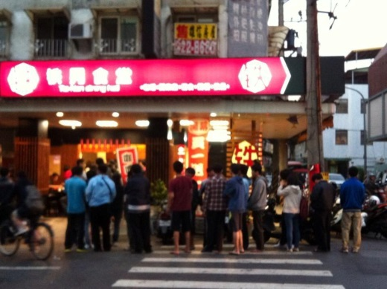
庫存
準備
平日70-80人份
假日150人份
庫存
蔬果：優先處理當日所需份量，其餘冷藏。(紅蘿蔔、potato常溫存放)
咖哩：冷藏存放，隔夜與新咖哩共同烹調，蔬果融化，風味更佳，反覆操作
肉：進貨→醃漬所需份量→其餘冷凍

Slide 13

目前面臨的問題
資金&人力不足
菜色研發速度較為緩慢
整體效率有改善空間
來客人數尚有提升空間

Slide 14
問題解析
資金問題受到既有條件限制，無法直接解決，故須從他處下手
開發新菜色即需要新食材，以推式供應鏈的觀點，在未了解顧客偏好的情況下進新食材會有滯銷的風險
依目前顧客流動率和出菜速度來說效率並不理想，但為保料理品質做菜手續不能馬虎，必須從其他階段進行改善
受到點菜窗口限制，許多顧客因為未能在可接受時間內進行點菜，或是到現場才發現想吃的菜已售罄而失去消費意願，必須有方法來解決此問題

Slide 15
解決方法擬定
菜色層面：
利用問卷調查消費者喜好，鎖定新菜色開發方向
人力效率層面：
引進POS系統，節省人力、提升生產流程效率並檢驗產品績效與各時段營業額變化
提升來客率：
雲端點單系統，加入外賣功能，提升其效率並節省成本

Slide 16

My Survey問卷系統
了解消費者的喜好
  價格
  檢驗舊菜色
  發想新菜色
  各式需求

Slide 17
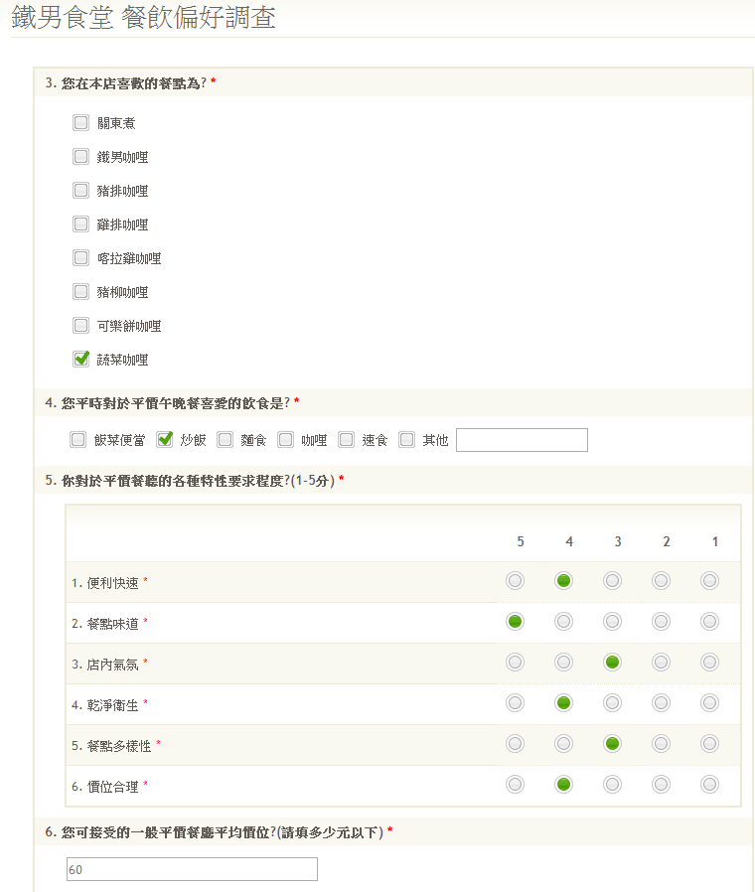
問卷設計

Slide 18
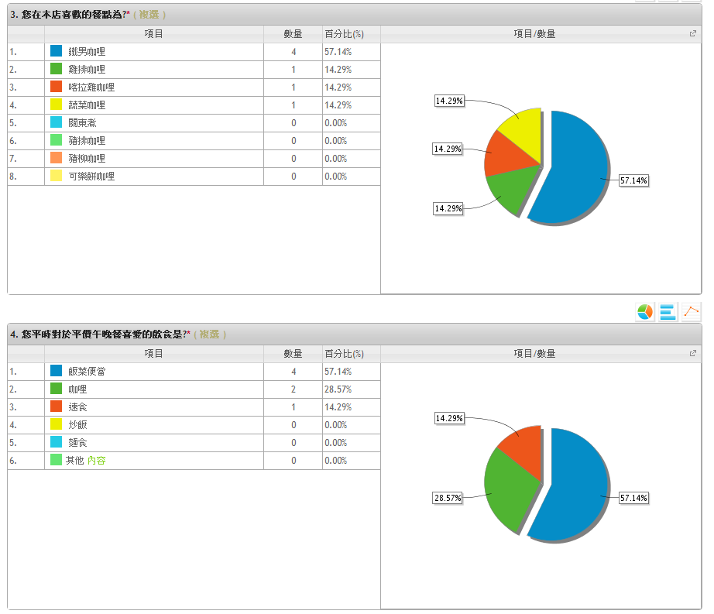
統計圖表
現有餐點V.S新菜色

Slide 19
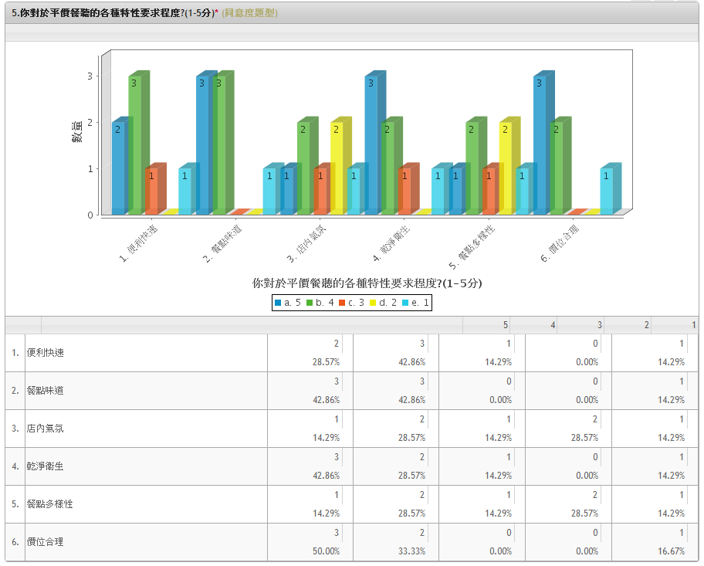
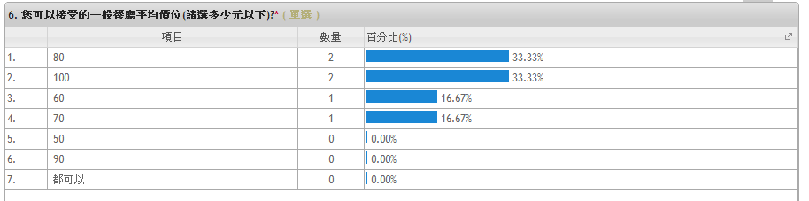
顧客要的是什麼?
環境?
價格?

Slide 20
預期效益
尋求完美菜單
制定理想價格
產品服務客製化
→鐵男的回應：
熟悉操作過後會考慮使用

Slide 21
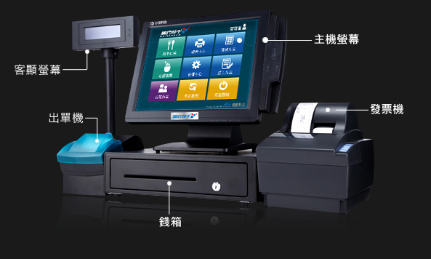
導入POS系統的建議-開店快手
【註】1.「開店快手」 雲端POS店管系統月租方案內含租賃主機螢幕、錢箱、考勤讀卡機，出單機及雲端系統；發票機、客戶顯示器及標籤機需另加價購買。2.首次安裝時需額外繳付設定費和契約保證金。

Slide 22
導入POS系統的建議-開店快手
「開店快手」將店管、考勤與保全整合為一，提供一次到位的解決方案，完整涵蓋店內一日運作所需
「開店快手」有營運資料分析，如桌位安排、菜單選項到不同時段的餐飲需求分析等，系統化的營運資料分析讓創業更容易成功

Slide 23
導入POS系統的建議-開店快手
此創新結合雲端服務，店家只要透過「即時備援」與「即時儲存」，可雲端儲存與備份所有銷售紀錄、人員考勤資料、營運分析報表等資料，完全不用擔心硬體毀損造成的資料流失，進而影響開店
只要有網路，即可隨時掌握開店狀況，包括每一筆銷售的紀錄，人員的出缺勤以及所有報表等一目瞭然，而雲端監看的服務更讓您不必時時刻刻在店裡盯

Slide 24
開店快手-租賃服務
坊間POS系統銷售多採賣斷方式，據悉初期基本器材購置成本從4萬至7萬不等，並僅附含一年設備保固，但遇到硬體維修與軟體升級，通常還需額外收費，且無法即時派員維修
月付3,000元(註)即可享受主要POS設備與服務，契約時間全台85個服務據點可快速支援解決軟硬體問題，並且服務不需另外收費，大幅降低創業初期須承擔的設備風險與財務壓力，讓資金做更好的運用

Slide 26
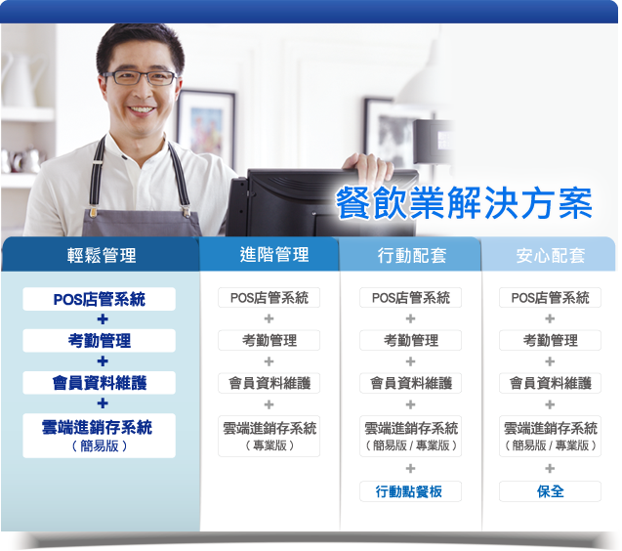

Slide 27

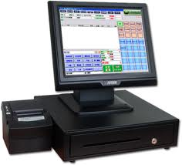
預期POS系統所帶來的效益
優點：
節省點單流程，點餐不失誤

Slide 28
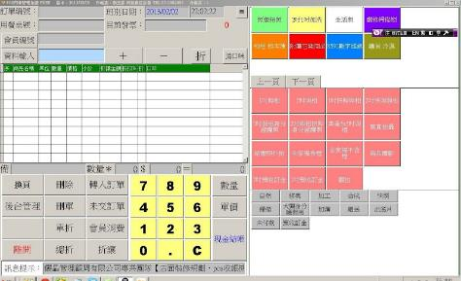
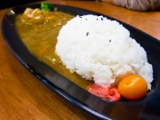
預期POS系統所帶來的效益
統計各餐點每天的營業額，找出主力商品
針對不受歡迎餐點找出原因，調整口味、及配合活動促銷方案

Slide 29
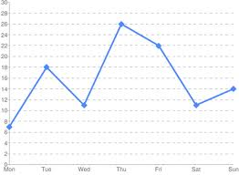
預期POS系統所帶來的效益
統計每天尖峰離峰時間，各時段商品需求，周營業額等數據

Slide 30
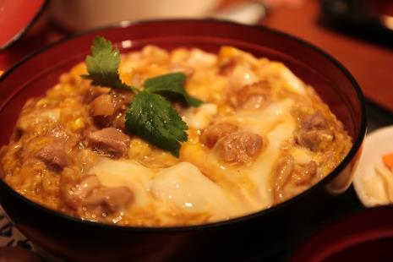

預期POS系統所帶來的效益
得知新菜色開發前後的績效差異
Ex. 丼飯

Slide 31
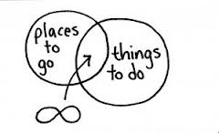
POS可能會帶來的潛在問題
缺點：
需有額外資金支出(cost)
需一段時間學習(延誤生產流程)

Slide 32
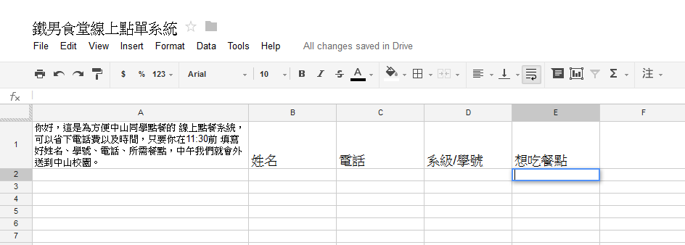
雲端點餐系統

Slide 33
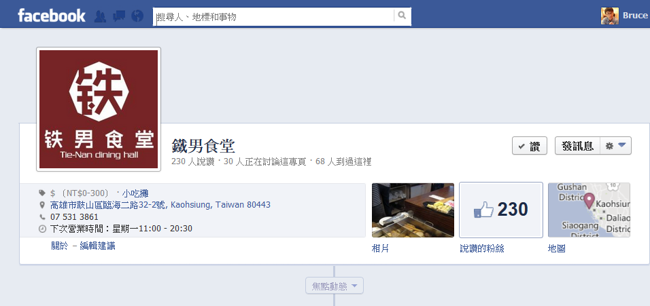
雲端點餐系統

Slide 34
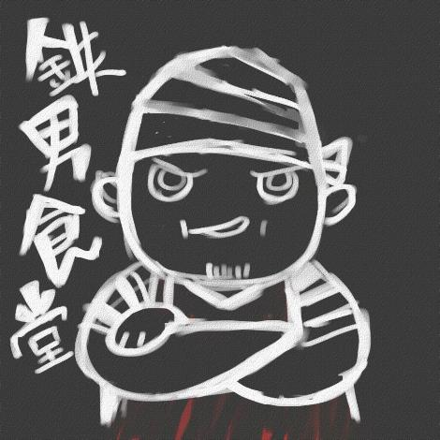
為什麼要用雲端點餐?
好處:
節省電話費
節省時間
便利性
差異化

Slide 35
結論
菜色研發
目前問題
人力
出餐速度
客人數

Slide 36
結論
今日科技的進步與影響
持續增強營運能力，提升顧客滿意度
對新創企業的啟示

Slide 37

Thanks for Listening!!

